Slide 1
ЕГЭ по профильной математике: задание 14 (стереометрия)

Slide 2
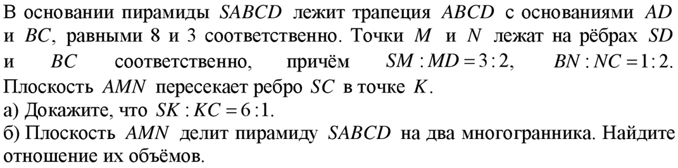
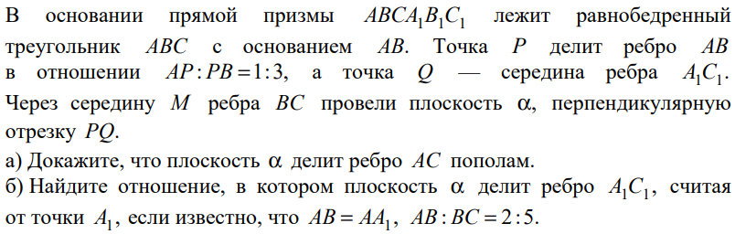
Профильный ЕГЭ. Задание 14
2022 (№13)
2023 (№13)
2022 | 2023
1% | 1%

Slide 3
Процент выполнения заданий в категориях по разным итоговым баллам
№ задания | Средний процент | В группе не преодолевших min балл | В группе min - 60 баллов | В группе 61 - 80 баллов | В группе 81 - 100 баллов
13 | 1 | 0 | 0 | 1 | 19

Slide 4
Особенности проверки задания №14
Пункт а в заданиях 14 может по разному соотноситься с пунктом б:
он может быть утверждением независимым от б, дополняющим или проверяющим понимание общей конструкции;
(независимость условий а и б приводит и к независимости проверки их выполнения)
в пункте а следует доказать утверждение, необходимое для полной корректности вычислений в пункте б.
Используем а) при решении б)… Далее верное и обоснованное (без выполнения пункта а) вычисление……».
Может быть предъявлено неполное и, даже, неверное доказательство. И в том, и в другом случае за верное решение пункта б будет выставлен 1 балл.

Slide 5
Профильный ЕГЭ. Задание 14

Slide 6
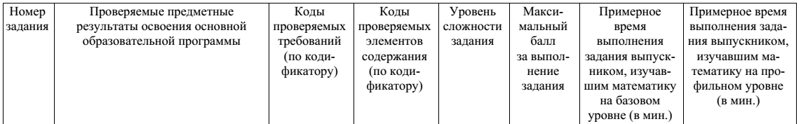
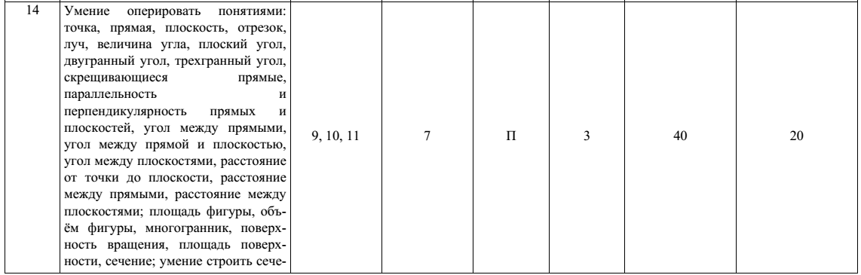
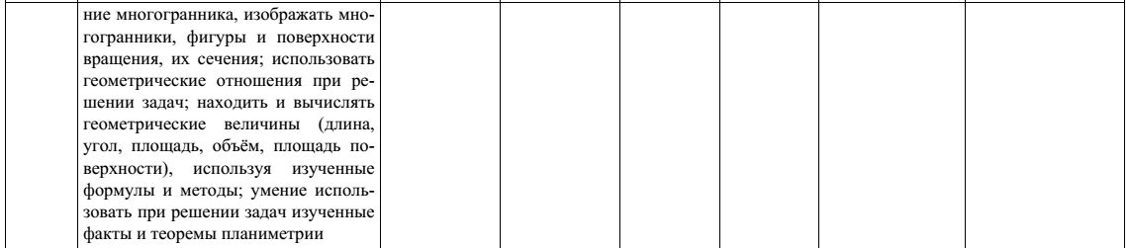
Профильный ЕГЭ. Задание 14

Slide 7
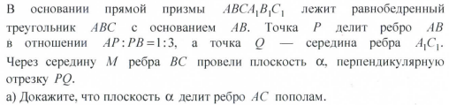
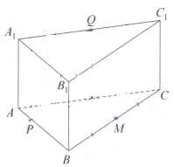
Профильный ЕГЭ. Задание 14

Slide 8

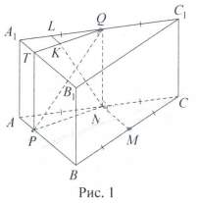
Профильный ЕГЭ. Задание 14

Slide 9

Профильный ЕГЭ. Задание 14

Slide 10
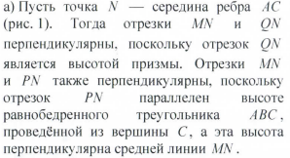
Профильный ЕГЭ. Задание 14

Slide 11
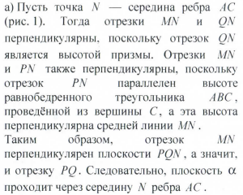
Профильный ЕГЭ. Задание 14

Slide 12
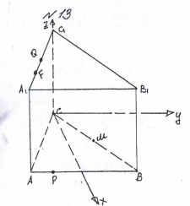
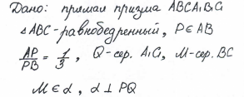
Профильный ЕГЭ. Задание 14

Slide 13
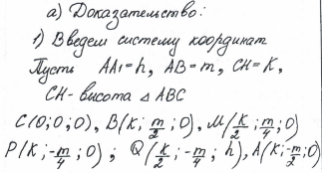
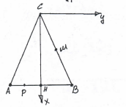
Профильный ЕГЭ. Задание 14

Slide 14
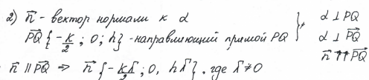
Профильный ЕГЭ. Задание 14

Slide 15

Профильный ЕГЭ. Задание 14

Slide 16
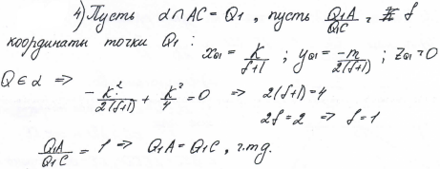
Профильный ЕГЭ. Задание 14

Slide 17
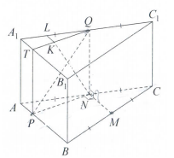
Профильный ЕГЭ. Задание 14

Slide 18

Профильный ЕГЭ. Задание 14

Slide 19

Профильный ЕГЭ. Задание 14

Slide 20
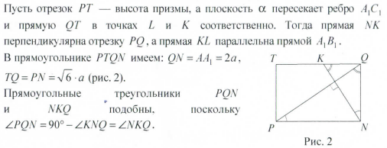
Профильный ЕГЭ. Задание 14

Slide 21
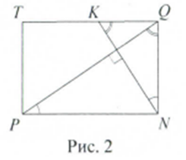
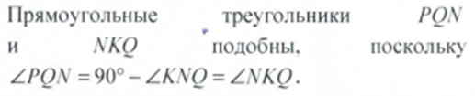
Профильный ЕГЭ. Задание 14

Slide 22

Профильный ЕГЭ. Задание 14

Slide 23

Профильный ЕГЭ. Задание 14

Slide 24

Профильный ЕГЭ. Задание 14

Slide 25

Профильный ЕГЭ. Задание 14

Slide 26
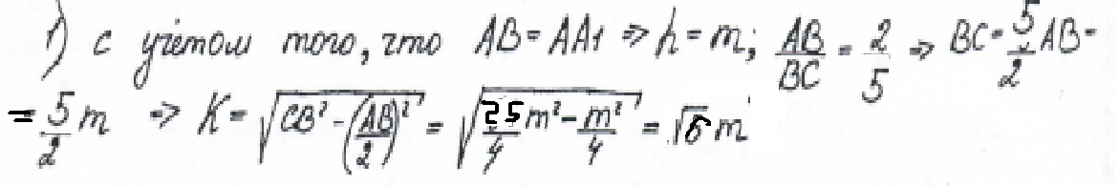
Профильный ЕГЭ. Задание 14

Slide 27
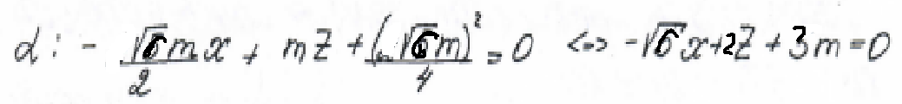
Профильный ЕГЭ. Задание 14

Slide 28
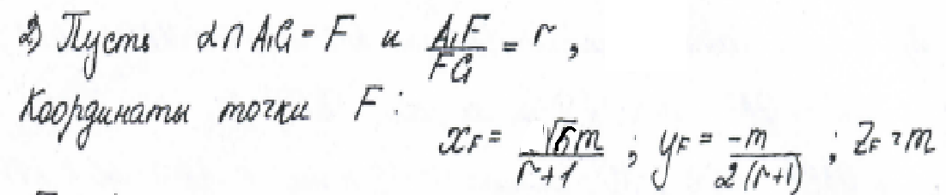
Профильный ЕГЭ. Задание 14

Slide 29
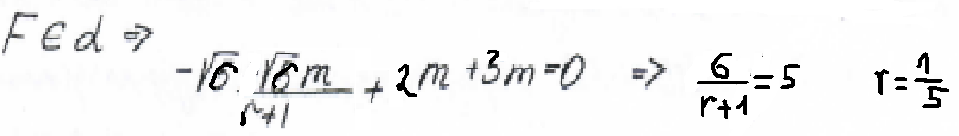
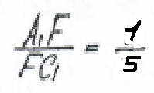
Профильный ЕГЭ. Задание 14

Slide 30
Профильный ЕГЭ. Задание 14

Slide 31
Профильный ЕГЭ. Задание 14
Основные ошибки связаны с:
- неумением анализировать пространственные конфигурации;
- неверным использованием свойств секущих плоскостей;
- неумением формулировать доказательства;
- неправильными вычислениями.

